Slide 1
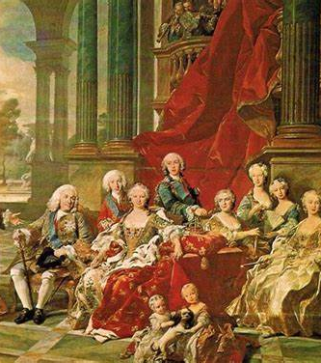
BLOQUE 4: ESPAÑA EN LA ÓRBITA FRANCESA: EL REFORMISMO DE LOS PRIMEROS BORBONES (1700-1788).

Slide 2
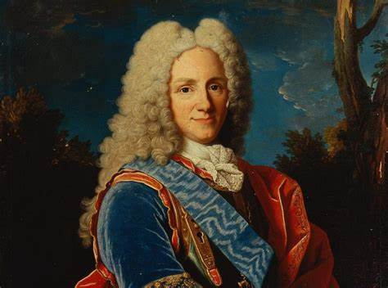
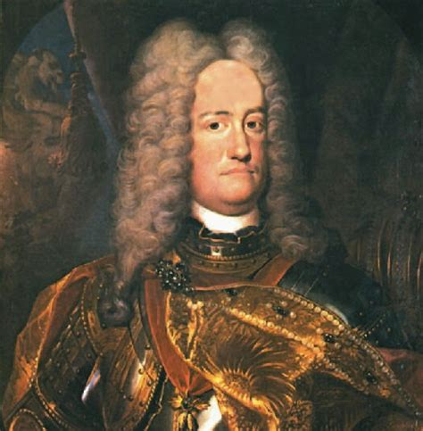
INTRODUCCIÓN:
- Paz de Westfalia (1648) y de los Pirineos (1659): España pierde su hegemonía en Europa.
- La falta de descendencia del rey Carlos II provoca que en España se perfilen dos candidatos:

Slide 3
1. LA GUERRA DE SUCESIÓN Y EL TRATADO DE UTRECHT.
- Definición: Conflicto de orden internacional por la sucesión al trono de España, tras la muerte de Carlos II.
¿Qué representa? Fin de los sueños imperiales mantenidos por los Austrias.
Llegada: Dinastía de los Borbones.
Testamento de Carlos II provoca inestabilidad: Felipe de Anjou no fue aceptado en Europa.
- La Corona de Aragón teme tanto la implantación del centralismo francés como la desconfianza existente hacia Francia desde la Paz de los Pirineos (1559).
- España como escenario de un conflicto Bélico.

Slide 4
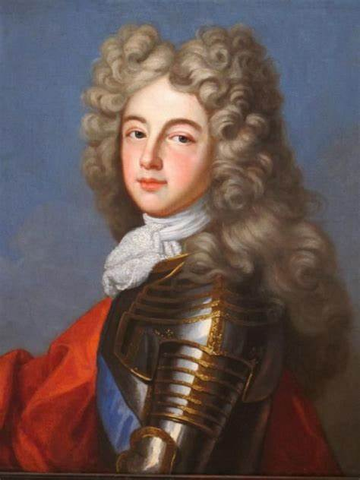
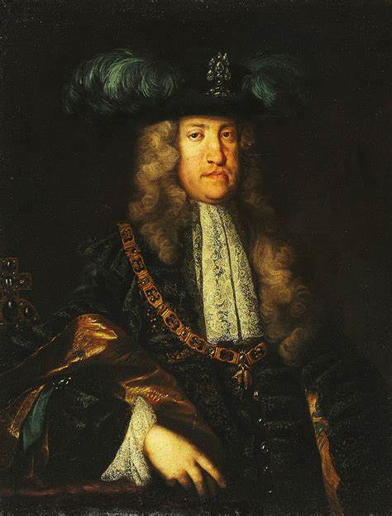
Pretendientes al trono:
Desarrollo del conflicto:
- Imperio austriaco firma la alianza de La Haya (1701) en contra de Francia y Felipe V.
- Primera fase de la Guerra victoria de los aliados sobre los Borbones (finaliza en 1707).
- En 1705 los territorios de la Corona de Aragón juraron como rey al Archiduque Carlos.

Slide 5
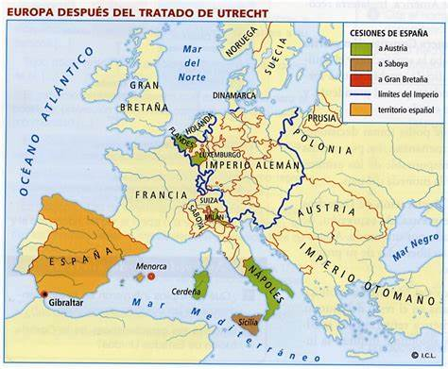
Momentos finales del conflicto:
- Batalla de Almansa (1707): Las tropas borbónicas ganan y conquista Aragón y Valencia (abolición de fueros y privilegios). Cataluña se mantuvo fiel al Archiduque hasta el último momento.
- En 1711 muere el emperador Austriaco José I se nombre como heredero al Archiduque Carlos (emperador de Alemania).
- La alianza de La Haya se disuelve por temor a reconstruir el Imperio Carlos V; ingleses y holandeses reconocen a Felipe como monarca español.
- Tratados de Utrecht y Rastadt (1713-1714) en los que España realiza importantes concesiones:

Slide 6
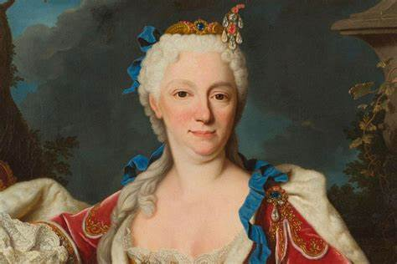
- Política exterior en Europa:
El reinado de los borbones marcados por los tratados de Utrecht y Rastadt.
Siglo XVIII periodo de relativa paz: conflictos creados por la esposa de Felipe V (Isabel de Farnesio) contra Austria.
En la política internacional el suceso más significativo en la primera mitad de siglo, es la firma de los Pactos de familia (1733-1743) entre los distintos reyes miembros de la dinastía de los borbones: Francia y España como aliados militares frente a una nueva potencia marítima, Reino Unido.
Primer pacto: Don Carlos reconocido como rey de las Dos Sicilias.
Segundo pacto: España consigue los ducados de Parma y Toscana y recupera parte de lo perdido en Utrecht.

Slide 7
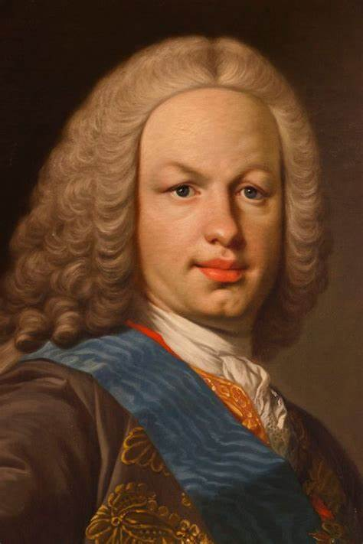
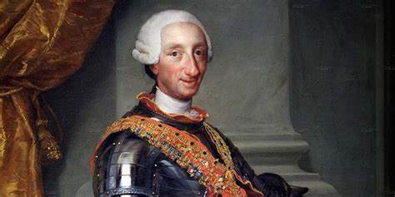
Fernando VI (1746-1759):
Carlos III (1759-1788):
Periodo de intervención en varios sucesos internacionales:
- España interviene en la Guerra de los Siete Años al lado de Francia contra Inglaterra, finaliza con la Paz de París (1763), perdida de Florida y Luisiana.
- De nuevo interviene con Francia en la Guerra de Independencia de EUUU (1776-1783) apoyando a las colonias americanas: con la derrota inglesa España vuelve a recuperar Florida y Menorca.
- Periodo de paz en política exterior.
- Sus esfuerzos están dirigidos a la reestructuración del ejército y de la flota.

Slide 8
2. REFORMAS EN LA ADMINISTRACIÓN DEL ESTADO. LA POLÍTICA CENTRALISTA.
- Tras la instalación de los borbones en el trono español (principios del siglo XVIII) imponen un modelo político de carácter absolutista.
- El absolutismo como última fórmula del poder político del Antiguo Régimen.
- ¿Dónde se inicia el absolutismo? Aparece en Francia en el siglo XVII con el rey Luis XIV.
- Evolución de la monarquía autoritaria, en España estuvo encarnada por la dinastía de los Austrias.
Características del monarca absoluto:
Monarca como encarnación misma del Estado.
Poder prácticamente ilimitado.

Slide 9
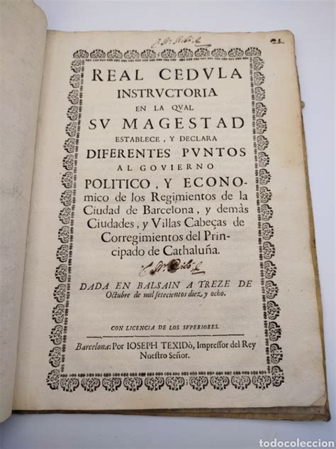
Los primeros borbones Felipe V y Fernando VI asumen la tarea de unificar y reorganizar los diferentes reinos peninsulares.
Felipe V: Decretos de Nueva Planta:
Definición: Conjunto de decretos promulgados o sancionados por Felipe V entre 1707-1716 que derogan el régimen foral y las instituciones propias de los territorios de la Corona de Aragón, Valencia, Mallorca y Cataluña.
Se impone una organización política-administrativa de Castilla a los territorios mencionados anteriormente, que pierden su soberanía y se integran en un modelo uniformador y centralista.
Además, supone que las cortes de los diferentes reinos se integren en las de Castilla, que de hecho se convierte en las Cortes de España.
Excepción: Navarra y País Vasco (apoyado a Felipe V en la Guerra Sucesión ).
Conclusión: Nace el Estado español, no como una unidad de destino, sino como un conjunto de territorios desiguales, en los que los territorios anexionados son una colonia más de Castilla.

Slide 10
- El poder del monarca se situaba por encima de cualquier institución.
- Su labor era auxiliada por las Secretarías (actuales ministerios). Se crean las siguientes: Secretarías de Estado, Asuntos extranjeros, Gracia y Justicia, Guerra y Marina, Indias y Hacienda (1754)
- Reorganización del territorio:
Eliminación de los antiguos virreinatos.
Creación de provincias gobernadas por capitanes generales, intendentes y generalizan los corregidores en cada ayuntamiento.
- Reorganización de la Hacienda:
La nueva administración entendía que para sanear la economía era imprescindible que todos los habitantes aportasen en relación a la riqueza, incluyendo los privilegiados.
Aprovechando el derecho de conquista, intentaron esa experiencia en los territorios de la Corona de Aragón: Valencia (equivalente y la talla), Aragón (única contribución) y Cataluña (el catastro).

Slide 11
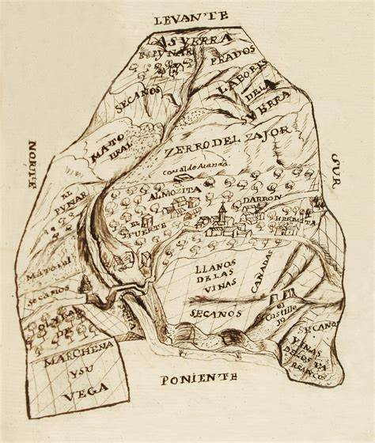
El éxito obtenido, sobre todo en Cataluña, se intentó extender a toda España (con el catastro del Marqués de la Ensenada), pero las fuertes resistencias de los privilegiados impidieron su aplicación.
Definición: Conjunto de documentos elaborados por el Marqués de la Ensenada durante el reinado de Fernando VI.
¿Qué recoge? Multitud de datos sobre la población, propiedades, cultivos o actividades económicas de cada pueblo y ciudad.
¿Cuál era su función? Crear un impuesto único, aunque no próspero.

Slide 12
LA PRÁCTICA DEL DESPOSTISMO ILUSTRADO. CARLOS III.
Introducción:
- Definir Antiguo Régimen: Sistema de organización política, social, económica y poblacional que rige en los gobiernos europeos desde los siglos XV al XVIII.
- Características: Gobierno absolutista.
- Definir Ilustración: Movimiento intelectual que se difundió por toda Europa durante el siglo XVIII.
- Fundamentos:
Humanismo renacentista, filosofía de Descartes, pensamiento político de John Locke y la revolución científica del siglo XVII.
Sus principios: Razón (único medio de conocimiento intelectual), confianza en el progreso, en la ciencia, el estudio de la naturaleza y la idea de felicidad como fin último del hombre.

Slide 13
Características Ilustración:
- Surge en Francia y se expande por toda Europa, denominándose al siglo XVIII como ``el siglo de las luces´´.
- Los ilustrados son sobre todo filósofos: Voltaire, Montesquieu, Rousseau.
- Someten a crítica los principios en los que se basaba la sociedad estamental.
- Criticaron la rígida organización económica, y también el dominio ideológico de la iglesia.
- La aplicación de la razón en el terreno político llevó a cuestionar la monarquía absoluta, Montesquieu (separación de poderes) y Rousseau (defiende el principio de soberanía popular).
- Otros ilustrados creyeron que la monarquía absoluta podía ser el tipo de Estado adecuada para introducir cambios en las estructuras sociales, económicas y culturales del país.
- La idea era apoyarse en el rey absoluto para que aplicase el sistema político de la Ilustración, Despotismo Ilustrado, ``todo para el pueblo, pero sin el pueblo´´.

Slide 14
¿Cómo fue la ilustración española?
- Lenta y muy difícil.
- ¿Por qué se obstaculizó su difusión? Ausencia de burguesía, el conservadurismo y el enorme peso de la Iglesia católica.
- 1750-1760 surge una nueva generación de pensadores (Feijoo, Campomanes, Cadalso, Jovellanos, Floridablanca, etc.). En sus escritos se critica de manera evidente el modelo social imperante en la España del siglo XVIII. Los unía el interés por la ciencia, el espíritu crítico y la idea de progreso.
- La educación se convierte en un objetivo prioritario, enfrentamiento directo con las órdenes religiosas. Necesidad de una enseñanza útil y práctica.
- La cuestión económica también preocupaba a los ilustrados españoles. Conscientes del atraso del país. ¿Por qué de este atraso? Gran cantidad de tierras amortizadas en manos de la nobleza y el clero, excesivo control sobre la actividad económica y desconocimiento de las nuevas técnicas e inventos aplicados en otros países.

Slide 15
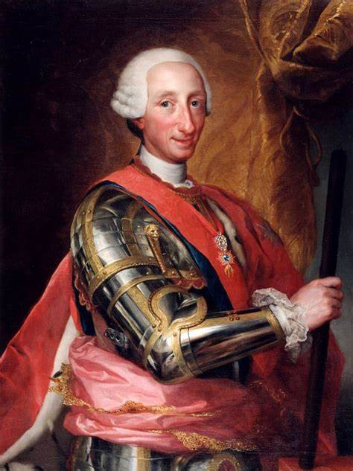
La práctica del Despotismo Ilustrado: Carlos III (1759-1788).
- Accede al trono español al morir su hermanastro Fernando VI sin descendencia directa.
- Tuvo contactos con las ideas ilustradas tras ser gobernador en Nápoles (1734-1759).
- Al iniciar su reinado en España se mostró partidario de incluir algunas ideas de progreso y racionalización ilustradas. Se inicia de esta manera la etapa de despotismo ilustrado en España.

Slide 16
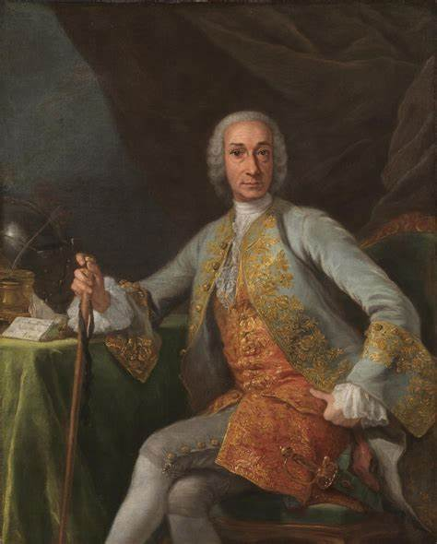
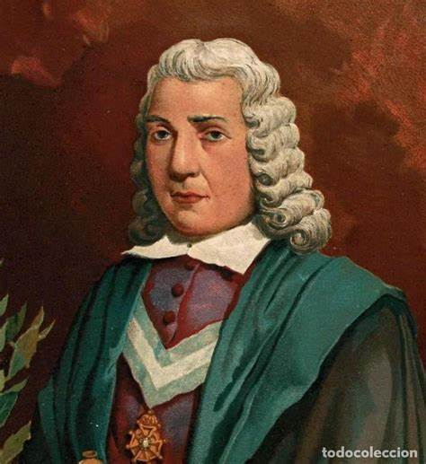
- Inicio bastante complicado debido a la fuerte oposición de los grupos privilegiados por su programa de reformas.
Política de reformas frenéticas:
Eliminación del poder temporal de la Inquisición.
Establecimiento del Pase Regio obligando al permiso real para publicaciones de la Iglesia.
Limitaciones a la vinculación d tierras por parte de la iglesia.
Abolición de las aduanas interiores.
Supresión de privilegios de la Mesta.
Libertad de comercio de cereales.
Control de la educación por parte del Estado.
Apoyo a los estudiantes de facultades de Ciencias Aplicadas a los que no exigían limpieza de sangre.
Ministro Esquilache.
Ministro Campomanes.

Slide 17
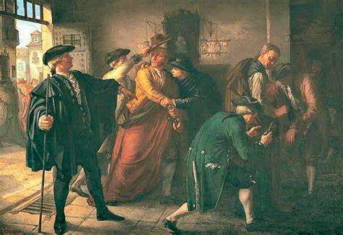
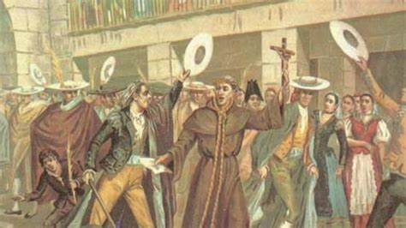
- La rapidez de las reformas y la ineficacia de alguna de ellas originaron el Motín de Esquilache en 1766.
- Revuelta de causas complejas, destacan:
Malestar de la población por la escasez y el elevado precio de los alimentos.
Rechazo al excesivo poder de los altos cargos extranjeros.
Descontento de los privilegiados que veían como las reformas ilustradas reducían su poder e influencia.
- Todo ello provocó una revuelta popular en Madrid contra las medidas de saneamiento y orden público tomadas por el ministro Esquilache.
- Ante la gravedad de la revuelta, Carlos III no tuvo más remedio que destituir a Esquilache, paralizar las reformas y contentar al pueblo (bajando el precio del aceite, pan, etc.)
- Con el exilio de Esquilache se inicia la segunda fase del gobierno de Carlos III.

Slide 18
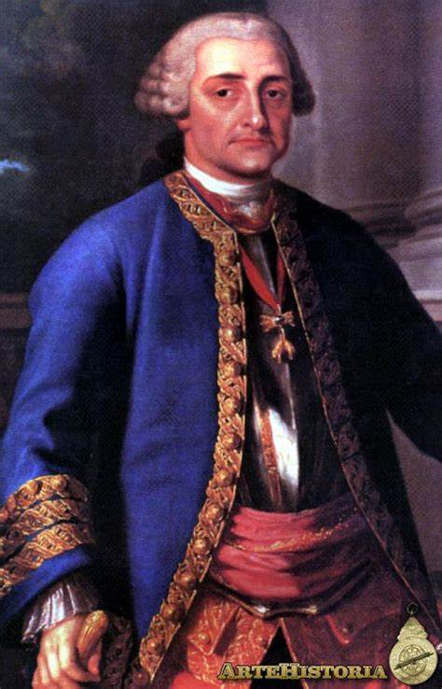
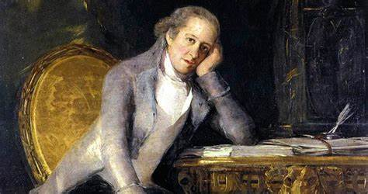
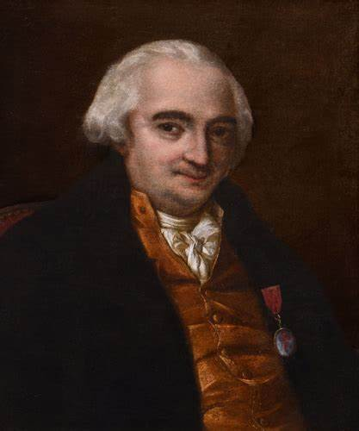
Segunda etapa reinado de Carlos III:
- Coloca al frente de la administración a ministros y colaboradores españoles para realizar las reformas: Campomanes, Floridablanca y el Conde Aranda.
- Desde otros puestos públicos, ilustrados como Pablo Olavide o Gaspar Melchor de Jovellanos, estudiaron, informaron y propusieron una serie de reformas tendentes a la modernización del Estado.

Slide 19
A) Legislación reformadora:
Ámbito religioso: Ilustrados como figuras regalistas. Se elimina la jurisdicción eclesiástica sobre los delitos. Expulsión de los jesuitas.
Cuestión social: Medidas para abolir algunos privilegios de la sociedad del Antiguo Régimen.
En la educación, se inició una reforma de estudios universitarios y de la enseñanzas medias.
En el terreno económico, para intentar acabar con las trabas que inmovilizaban la propiedad, entorpecían la libre circulación, se establecieron una serie de medidas:
- Limitación de los privilegios de la Mesta, apoyo a la propuesta de Olavide de colonización en Sierra Morena y proyectos de reforma agraria.
- Fomento de la libre circulación de mercancías.
- Apoyo a la actividad industrial.
- Moderación en la política impositiva.
- Creación de las Sociedades Económicas de Amigos del País.

Slide 20
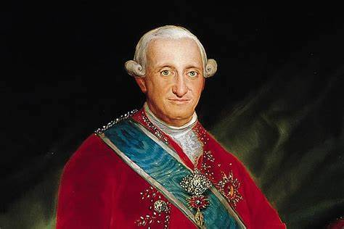
B) Los límites del reformismo borbónico:
- El despotismo ilustrado de Carlos III presenta en su conjunto un balance positivo.
- Los intentos de reforma agraria implicaban trastocar el poder los privilegiados, destruir la base de desigualdad civil sobre la que asentaba la propia monarquía absoluta.
- Cuando la R. Francesa anunció el fin del viejo orden, el nuevo monarca Carlos IV (1788-1808) y gran parte de sus colaboradores fueron los primeros en observar con temor los efectos que las ideas ilustradas provocaban en la vecina Francia.
- Todo el trabajo desarrollado a lo largo del siglo XVIII se empezó a quebrar con la llegada de este rey al poder.

Slide 21
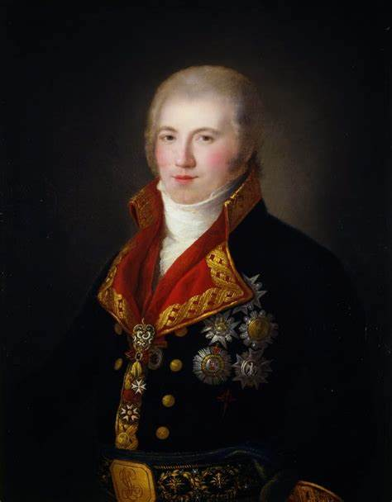
La revolución hizo a Carlos IV nombrar a Manuel Godoy como primer secretario.
- La R. Francesa provocó la adopción de una serie de medidas por el miedo a que se extendiese la revolución:
El control de las publicaciones que entraban en España.
La censura de la prensa.
El control de las Sociedades Económicas de Amigos del País.
En conclusión: Todo aquello que el despotismo ilustrado había creado se convirtió de la noche a la mañana en sospechoso de tramar contra la Corona.

Slide 22
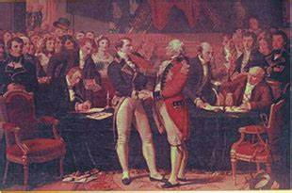
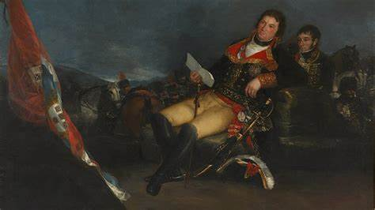
- Ejecución de Luis XVI factor clave.
- La guerra con Francia se iniciaba de nuevo.
- Tras algunos éxitos en el Rosellón, el ejército francés atravesó los Pirineos y ocupó parte de Guipúzcoa y Cataluña.
- Receloso con la lealtad de estos últimos a la Corona, Godoy firmó la paz apresuradamente con Francia en el Tratado de Basilea (1795) a cambio de entregar la isla de Santo Domingo a los franceses y recuperar los territorios ocupados de esta lado de los Pirineos.
- La debilidad de la Corona y las ansias de poder permitieron una alianza con Napoleón para la conquista de Portugal en 1801 (Guerras de las Naranjas.)
- La entrada y ocupación de las tropas francesas en España en el año 1808 fue el fin del Antiguo Régimen y el origen de la Guerra de Independencia.

Slide 23
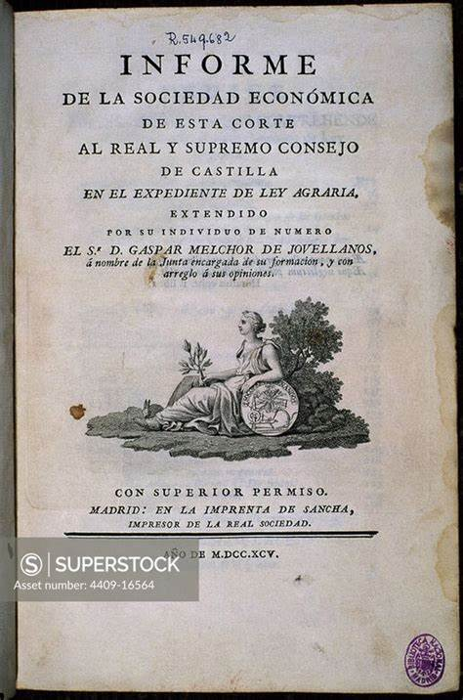
LA POLÍTICA ECONÓMICA DE LOS BORBONES:
- Primera mitad del siglo XVIII los borbones procuraron estimular la actividad industrial y comercial siguiendo los principios mercantilistas:
Reorganización del monopolio del comercio con América.
Se protegió la producción industrial.
- Situación del campo español muy delicada debido a que continuaban los problemas heredados del sistema señorial medieval. Problemas recogidos mediante informes que formaron un Expediente General. Ejemplo: Informe de Ley Agraria de Jovellanos (1795).
- Política Industrial, creación de multitud de fábricas, denominadas ``Reales Fábricas´´.

Slide 24
- Aplicación de innovaciones técnicas de todo tipo, figura importante de Inglaterra.
- Control llevado a cabo por representantes del Estado, objetivo: Satisfacer con productos del país la demanda de artículos de lujo de los estamentos privilegiados e, incluso, exportarlos.
- Fracaso por el excesivo control burocrático y por no aplicar técnicas de producción avanzadas (productos excesivamente caros).
- Lo que sí se produjo es una revolución industrial, extendida principalmente en la periferia: Valencia, Málaga, Cádiz, Barcelona, Santander, Bilbao, etc.
- Gran fomento de la construcción naval en astilleros reales, con la idea de facilitar el comercio por mar y la flota de guerra.
- Conclusión: Hacia 1760, por primera vez en la historia, las regiones del litoral superan a las del interior en población, recursos y nivel de vida.

Slide 25
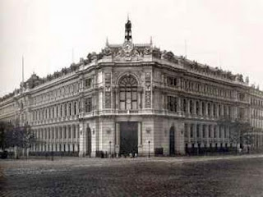
- Destaca la situación de Cataluña, importante despegue económico durante el siglo XVIII.
- Causas:
Crecimiento agrícola.
Fabricación de indianas (telas de algodón estampadas), creciente industrial textil.
La expansión de la producción se vio favorecida por la liberalización del comercio con el resto de España y con América.
- En cuanto al comercio, también cobra un gran protagonismo, prueba de ello son las reformas que dan en este periodo:
Se suprimen las aduanas interiores,
Se construyen nuevas carreteras, puentes y puertos marítimos.
Se organizan compañías de transporte.
- Con el fin de aumentar la industria y el comercio Carlos III crea el Banco de San Carlos, futuro germen del Banco de España.

Slide 26
LA POLÍTICA BORBÓNICA EN AMÉRICA.
- En un principio (hasta la primera mitad del siglo XVIII) la nueva dinastía borbónica no implicó ningún cambio importante en las colonias.
- Administración sin cambios: Monopolio comercial, envíos de plata a cambio de los productos peninsulares y el papel preponderante del puerto de Cádiz.
La sociedad americana estaba organizada en dos grupos:
Élite blanca (decenas de miles de peninsulares y criollo). Controlaban la administración, eran propietarios de tierras, minas y las demás fuentes de riqueza.
El resto de la población estaba constituida por la mayoría indígena y los esclavos negros.
- Conclusión: sociedad organizada de forma racial, pese a que había una importante mezcla: mestizos (blanco e india), mulatos (blanco y negra) y zambos (india y negra).

Slide 27
- A partir de mediados de siglo se inicia un gran cambio en la política de los Borbones hacia América.
- ¿Por qué? El gobierno de Madrid decide incrementar la explotación colonial, con la idea de que las colonias se hicieran más rentables.
- Introducción de importantes medidas:
Se promovieron las Compañías de Comercio.
Se decretó la introducción de navíos de registro, barcos que podían comerciar al margen de la Flota de Indias.

Slide 28
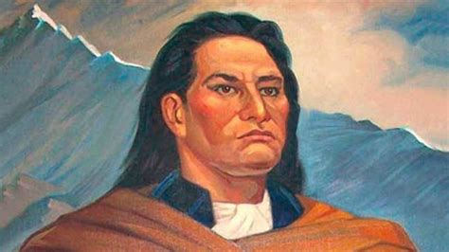
- Durante el reinado de Carlos III se introdujeron importantes reformas:
La corona trató de incrementar el control administrativo de la metrópoli sobre las Indias, por ello, se excluyó a los criollos, se crea un nuevo virreinato (Río de la Plata en 1776) y se establece el cargo de Intendente para reforzar el control de los territorios americanos.
La expulsión de los jesuitas en 1767 tuvo en América una importante consecuencia, la corona se fue anexionando importantes tierras, sobre todo en Paraguay.
En el terreno económico hubo un incremento impositivo y en 1778 se permitió el libre comercio entre la Península y las Indias, rompiendo el monopolio sevillano-gaditano.
- Conclusión: Esta nueva política borbónica enfocada sobre todo en el beneficio de la metrópoli, engendró movimientos de protestas de los criollos (rebelión indígena de Tupac Amaru).

